Slide 1

Asociación Nacional de Universidades
e Instituciones de Educación Superior
Reunión con Secretarios Técnicos de los Consejos Regionales
28 de Enero, 2014

Slide 2
Reunión con Secretarios Técnicos de los Consejos Regionales
Contenido
Conceptos iniciales
Algunos indicadores del desarrollo educativo regional
Presentación de los proyectos estratégicos de la Secretaría General Ejecutiva
Comentarios para la elaboración de los programas de trabajo de los consejos regionales
Sesión de preguntas y respuestas
[2]

Slide 3
Algunos conceptos iniciales
La planeación regional es un proceso sofisticado que requiere una metodología y un gran esfuerzo de concertación.
Debe ser participativa, necesariamente descentralizada, detallada, estratégica y continua.
En nuestro caso, los planes de trabajo son sectoriales, aunque requieren de articulación con otros sectores de la actividad regional. (Articulación con la vocación regional)
De manera similar a los planes institucionales, los planes regionales debieran incluir una visión del futuro deseado y el diseño de los cursos de acción para acercarse a ella.
Sobre esta visión debe fundamentarse el plan regional.
[3]

Slide 4
Algunos conceptos iniciales
Los planes son dinámicos...
Turbulencia del entorno
Algunos elementos que ponen a prueba nuestra capacidad de respuesta
El avance de la ciencia
Transformación de la sociedad
Nuevas tecnologías
Cambios en la economía
Los procesos
de desarrollo regional …
[4]

Slide 5
Capacidad académica regional
Algunos conceptos iniciales
Conjunto de conocimientos, de aptitudes y talentos del personal académico de las IES de la región (suma e interacción), útiles para alcanzar los objetivos deseados.
Competitividad académica regional
Habilidad de organizar, integrar y utilizar sus capacidades para lograr resultados, competir y conseguir los propósitos o metas concertadas a nivel regional.
[5]

Slide 6
Ejemplos
Capacidad académica
Competitividad académica
Porcentaje de personal académico con doctorado
Porcentaje de personal académico con categoría de Titular A,B,C
Número de profesores - investigadores
Número de investigadores vinculados a los sectores productivos
Grupos de expertos en temas estratégicos para la región
Matrícula atendida en programas de calidad
Porcentaje de personal académico en el SNI
Producción científica y tecnológica aplicada al desarrollo regional
Número de Proyectos de base tecnológica
Número de Proyectos CONACyT
Número de proyectos intersectoriales en la región
Patentes
[6]

Slide 7
Algunos indicadores del desarrollo educativo regional

Slide 8
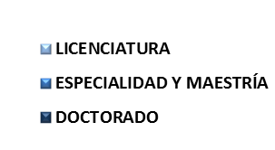
PTC en IES afiliadas a la ANUIES por nivel de estudios
Ciclo escolar 2012-2013
[7]

Slide 9
PTC en el SNI adscritos a IES afiliadas a la ANUIES
por nivel, enero de 2014
[8]

Slide 10
Número de alumnos por PTC en IES afiliadas a la ANUIES Ciclo escolar 2012-2013
[9]

Slide 11
Tasa bruta de cobertura por entidad federativa
Ciclo escolar 2012-2013
[10]

Slide 12
Tasa bruta de cobertura, nacional, regional y por entidad federativa, ciclo escolar 2012-2013
[11]

Slide 13
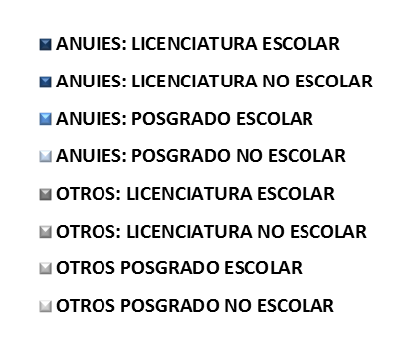
Porcentaje de matrícula atendida por Región,
Afiliación, nivel y modalidad de estudios
[12]

Slide 14
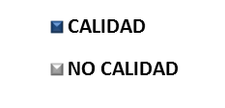
Porcentaje de matrícula de calidad de licenciatura en IES afiliadas a la ANUIES, ciclo escolar 2012-2013
[13]

Slide 15
Porcentaje de matrícula de calidad de posgrado en IES afiliadas a la ANUIES, ciclo escolar 2012-2013
[14]

Slide 16
Presentación de los proyectos estratégicos de la Secretaría General Ejecutiva

Slide 17
Agenda estratégica de la SGE
Establecer como política permanente, mayor acompañamiento, comunicación e interacción con las IES afiliadas.
Diseño y concertación de un nuevo modelo de financiamiento de las IES, con proyección plurianual.
Programa nacional de renovación de la planta académica de las IES públicas.
Concertar acciones para optimizar y automatizar el proceso de integración de información mediante el F911.
Implantar un programa de apoyo a la internacionalización de las IES afiliadas.
Estrategia para la identificación, documentación e intercambio de buenas prácticas entre las IES afiliadas.
[15]

Slide 18
Agenda estratégica de la SGE
Programa de educación superior abierta y a distancia.
Programa de educación continua orientado a la formación de profesores de educación media superior, superior y de funcionarios.
Programa piloto de formación docente para la enseñanza del Inglés.
Implantar un programa para mejorar las habilidades de comunicación oral y escrita, y de razonamiento matemático de los alumnos de las IES.
Diseñar una nueva política editorial orientada a mejorar la calidad y pertinencia de las publicaciones. (RES en el índice de revistas de divulgación científica, publicaciones digitales)
Programa para el desarrollo de la educación media superior universitaria.
[16]

Slide 19
Comentarios para la elaboración de los programas de trabajo de los consejos regionales
Establecer una línea base (diagnóstico regional). Medir, comparar, actuar para mejorar.
Concertar una visión regional que permita definir metas y plazos.
La agenda debe responder a los retos regionales.
Tener una clara orientación a resultados deseados.
Promover una amplia participación de las instituciones de la región.
Fomentar la identificación, documentación y transferencia de buenas prácticas.
Identificar alianzas estratégicas.
[17]

Slide 20
Comentarios para la elaboración de los programas de trabajo de los consejos regionales
Análisis del entorno regional
Características del espacio regional
Proyectos
Objetivos
Metas
Acciones
Recursos
Visión
Diagnóstico regional
Estrategias
Objetivos estratégicos
[18]

